Slide 1
教案名稱： 「手機滑滑滑 眼睛健康滑一跤」 本教案製作者：毛俞婷
授課老師：（空白）

Slide 2
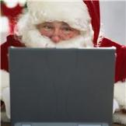
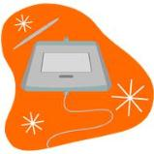
活動一：你還在看我嗎？看多久
你有試用過3C產品嗎，大多使用那些呢？
誰是冠軍？
請問你一次平均使用多久？都在看什麼？
Notes:
※請問學生是否有接觸過3C產品，以使用哪個產品為主？
※請各組彙整出一周當中，使用3C產品時間最長的同學，並將時數寫在黑板上；並請這些同學說說看，大多使用些產品來做什麼？

Slide 3
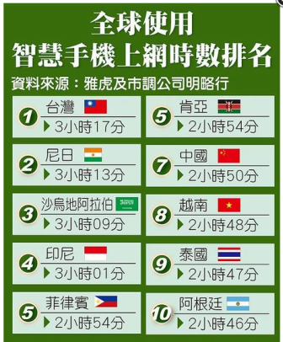
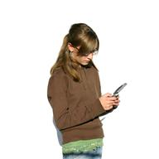
活動一：你還在看我嗎？看多久
參考左表比比看
告訴大家你的使用習慣
圖片來源：
http://www.appledaily.com.tw/appledaily/article/headline/20141001/36117787/%E6%BB%91%E6%89%8B%E6%A9%9F12%E5%B0%8F%E6%99%8219%E6%AD%B2%E7%94%B7%E7%99%BD%E5%85%A7%E9%9A%9C
Notes:
※教師讓學生觀看「全球使用智慧手機上網時數排名」一表，看看同學們使用的時間與台灣地區的平均時間相比，有何差異。
※請問這些長時間使用3C產品的學生，在使用3C產品之際，是否穿插休息時間，頻率為何？

Slide 4
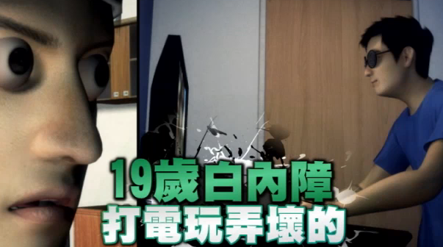
活動二：新聞怎麼說？
閱讀「滑手機12小時 19歲男白內障」新聞報導。
圖片來源：
http://www.appledaily.com.tw/appledaily/article/headline/20141001/36117787/%E6%BB%91%E6%89%8B%E6%A9%9F12%E5%B0%8F%E6%99%8219%E6%AD%B2%E7%94%B7%E7%99%BD%E5%85%A7%E9%9A%9C
Notes:
※請學生閱讀「滑手機12小時 19歲男白內障」報導。
(http://www.appledaily.com.tw/appledaily/article/headline/20141001/36117787/%E6%BB%91%E6%89%8B%E6%A9%9F12%E5%B0%8F%E6%99%8219%E6%AD%B2%E7%94%B7%E7%99%BD%E5%85%A7%E9%9A%9C)

Slide 5
活動二：新聞怎麼說？
新聞大解析
Who—這則新聞主角是誰？
What—發生什麼事？
When—新聞什麼時候發生的？
Where—新聞發生在哪裡？
Why—造成事件的原因為何？
How—事情如何解決？
Notes:
※新聞閱畢，請學生運用5W1H解析新聞。 ①Who—這則新聞主角是誰？(一位19歲男大生)
②What—發生什麼事情？(每天用智慧手機及電腦上網、玩遊戲長達十二小時，導致半年內近視度數從一千一百度狂飆到二千五百度，並有嚴重白內障) ③When—新聞什麼時候發生的？(10月1日) ④Where—在哪裡發生的？(台北) ⑤Why—造成事件的原因為何？(３Ｃ產品普及後，白內障患者年齡急降)
⑥How—事情如何解決？(男大生經換人工水晶體才保住視力)

Slide 6
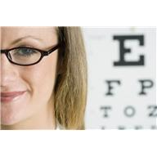
活動二：新聞怎麼說？
為什麼長時間使用3C產品，會導致白內障？
白內障患者會出現怎樣症狀？
若患白內障病症，該怎麼治療？
使用3C產品時，如何預防白內障？
外出時，如何預防白內障？
圖片來源：
https://www.youtube.com/watch?v=Rk9i4UP6ZQY
Notes:
※請學生想想看並回答新聞中的相關問題。
①為什麼長時間使用3C產品，會導致白內障
②白內障患者會出現怎樣症狀
③若患白內障病症，該怎麼治療
④使用3C產品時，如何預防白內障
⑤外出時，如何預防白內障

Slide 7
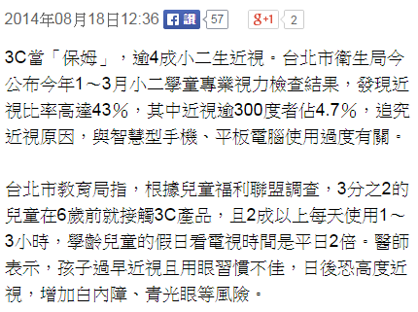
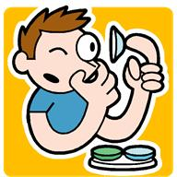
活動二：新聞怎麼說？
同樣的狀況，也有可能在你我身上發生
圖片來源：
http://www.appledaily.com.tw/realtimenews/article/life/20140818/453747/3C%E7%94%A2%E5%93%81%E4%B8%8D%E9%9B%A2%E8%BA%AB%E3%80%80%E9%80%BE4%E6%88%90%E5%B0%8F%E4%BA%8C%E7%94%9F%E8%BF%91%E8%A6%96
Notes:
※教師提醒學生，不要以為報導上的問題只會出現在成人身上，其實國小學童一樣有潛在危機(參考資料：3C產品不離身 逾4成小二生近視http://www.appledaily.com.tw/realtimenews/article/life/20140818/453747/3C%E7%94%A2%E5%93%81%E4%B8%8D%E9%9B%A2%E8%BA%AB%E3%80%80%E9%80%BE4%E6%88%90%E5%B0%8F%E4%BA%8C%E7%94%9F%E8%BF%91%E8%A6%96)

Slide 8
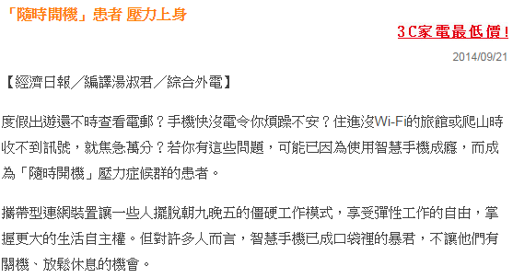
活動二：新聞怎麼說？
除了眼睛的問題，長時間使用3C產品，還有可能帶來哪些健康問題？
這些問題，該怎麼預防呢？
圖片來源：
http://worldjournal.com/bookmark/25633284
http://mag.udn.com/mag/life/storypage.jsp?f_ART_ID=536612
Notes:
※請學生想想，除了眼睛的問題，長時間使用3C產品，還有可能帶來哪些健康問題。
①肩頸痠痛
(參考資料：手機滑太久 肩頸痠痛上身http://worldjournal.com/bookmark/25633284)
②壓力症候群
(參考資料：「隨時開機」患者 壓力上身http://mag.udn.com/mag/life/storypage.jsp?f_ART_ID=536612 )
③頭痛、失眠、肌肉痠痛
(參考資料：教部調查 一成小學生疑似網路成癮https://www.mdnkids.com/info/news/content.asp?Serial_NO=90214)
※教師說明，因過度使用3C產品對於健康影響甚鉅，因此，在使用這些產品前，建議規劃好時間規畫表，定時休息，才能享受3C產品的方便，又不至於危害健康。

Slide 9
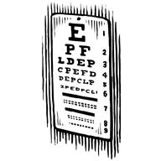
活動三：護眼動動手 動動腦
各組設計一式3C產品使用時間規畫表，並由全班票選出大家公認最好的。
實際操作一個月之後，與大家分享你的心得。
這個廣告要販售/行銷的物品或概念是什麼？
廣告要傳達的企業形象是什麼？
Notes:
※請學生分組，每組設計一式3C產品使用時間規畫表，並由全班票選出大家公認最佳者，請班上同學實際實施一個月後，再與全班同學交換心得。

Slide 10
活動三：護眼動動手 動動腦
圖片來源：
http://www.spps.tp.edu.tw/eyehtml/%E6%84%9BEYE%E5%85%83%E6%B0%A3%E8%AD%B7%E7%9C%BC%E6%93%8D.htm
Notes:
※除了定時休息之外，護眼操也是可以保健眼睛的方法之一，請全班一起操作「護眼操」(http://www.spps.tp.edu.tw/eyehtml/%E6%84%9BEYE%E5%85%83%E6%B0%A3%E8%AD%B7%E7%9C%BC%E6%93%8D.htm)，課間操作之餘，教師請提供該連結予學童，以利學生後續應用。

Slide 11
本教案結束，謝謝 ☺☺☺

